Slide 1
Презентация по теме: «животные в космосе»
Выполнил Мосин Дима
3 группа

Slide 2
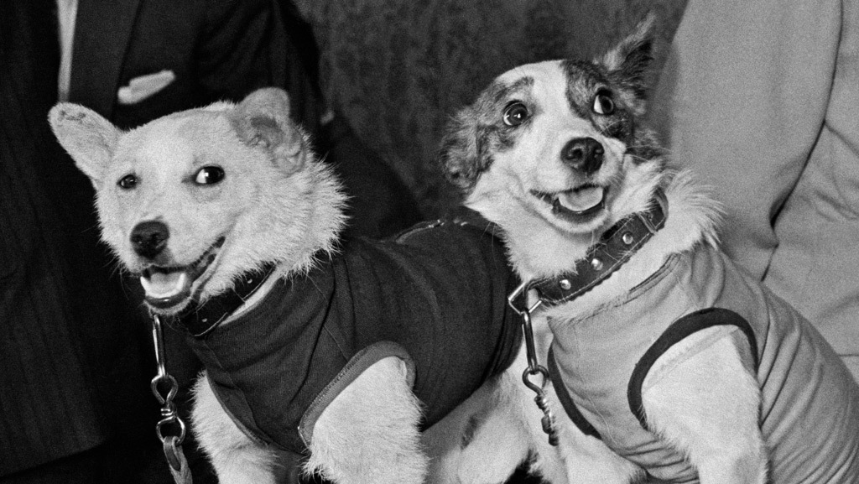
Собаки
Белка и Стрелка

Slide 3
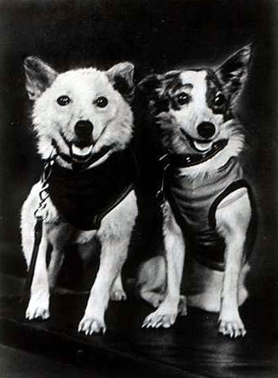
Белка и Стрелка — собаки, запущенные в космос на советском корабле Спутник-5.
Белка и Стрелка — первые живые существа, благополучно вернувшиеся на Землю после орбитального полёта.
Родили шесть здоровых щенков.

Slide 4
В космосе побывали:

Slide 5
Обезьяны

Slide 6
Кошки

Slide 7
Черепахи

Slide 8
Морские свинки

